Slide 1
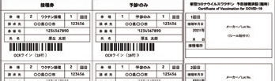
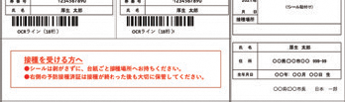
療育手帳（愛の手帳）がある人へ
無料で新型コロナのワクチン接種（予防注射）を
受けられます
自治体名
りょういくてちょう
あい てちょう ひと
２０２１年６月３日
むりょう
しんがた
せっしゅ
よぼうちゅうしゃ
う
せっしゅ
う
ワクチン接種を受けるまでのながれ
せっしゅ
１
う
いつからワクチン接種が受けられるかたしかめてください。
としよ
しんがた
う
つぎ
せっしゅ
あなたは、お年寄りの次に新型コロナのワクチン接種を受けることができます。
あなたの順番をたしかめて、順番が来るまでまってください。
じゅんばん
じゅんばん く
せっしゅ
２
よやく
ワクチン接種の予約をします。
う
す
やくしょ
せっしゅ
どこでワクチン接種を受けられるか、住んでいるところの役所でききましょう。
わからないときは、あなたの家族や相談できる人にきいてみましょう。
かぞく
そうだん
ひと
よやく
ばしょ
う
３
せっしゅ
予約した場所でワクチン接種を受けます。
かいじょう
せっしゅ
う ひ
ワクチン接種を受ける日のもちもの
せっしゅけん
・あなたがだれかをたしかめる
ための書類
（健康保険証、マイナンバーカードなど）
・接種券
（このおしらせと同じ封筒に入っています）
しょるい
おな ふうとう はい
けんこうほけんしょう
+
びょういん
病院にかかるときに必要な書類です
ひつよう しょるい

Slide 2
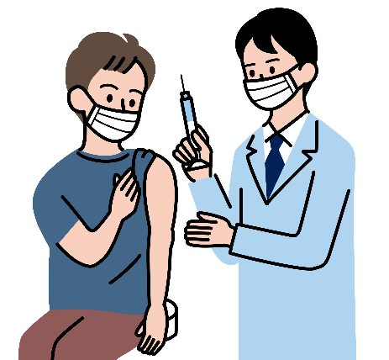
せっしゅ う ひ ちゅうい
◎ ワクチン接種を受ける日に、注意すること
せっしゅ う まえ いえ ねつ
※ ワクチン接種を受けにいく前に、家で熱をはかってください。
熱があるときや体調がわるいときは、ワクチン接種を受けるのは
やめてください。そして、予約をした役所や病院に連絡してください。
元気になったらもう一度予約しましょう。
※ あなたの肩に注射をします。肩を出しやすい服で、
ワクチン接種を受ける会場にきてください。
※ ワクチン接種は2回受けます。1回目のワクチン接種を受けるときに、
2回目のワクチン接種はいつになるのか、たしかめてください。
ねつ たいちょう
せっしゅ う
よやく やくしょ びょういん れんらく
げんき いちど よやく
かた ちゅうしゃ かた だ ふく
せっしゅ う かいじょう
せっしゅ かい かいめ せっしゅ う
せっしゅ
びょういん ばあい
◎あなたが病院にかよっている場合は
びょういん せっしゅ う
かよっている病院にワクチン接種を受けられるかきいてください。
せっしゅ う
◎ワクチン接種を受けるかどうかは、あなたがきめてください。
びょうき ちりょう ひと たいちょう わる せっしゅ う しんぱい ひと
病気で治療をしている人や、体調が悪くてワクチン接種を受けることが心配な人は、いつもみてもらっているお医者さんなどに相談して、ワクチン接種を受けるかどうかをきめてください。
いしゃ そうだん せっしゅ う
しんがた せっしゅ き
新型コロナのワクチン接種について、わからないことを聞くところ

